Slide 1
Adviesgroep Samenhang Onderwijsarchitecturen
Werkwijze en adviesdocument leermiddelen
AR 20 april 2023

Slide 2
Missie/opdracht
"
De in de Adviesgroep Samenhang Onderwijsarchitecturen vertegenwoordigde sector- en referentiearchitecturen sluiten zo optimaal mogelijk op elkaar aan.
"

Slide 3
Ontwerpkaders

Slide 4
Positionering Ag Samenhang Onderwijsarchitecturen
Opereert binnen de context van Edustandaard en de daarbij aangesloten onderwijssectoren.
Geeft inzicht in en bewaakt de samenhang tussen de ROSA, de kaderstellende sectorarchitecturen en de sectorale referentiearchitecturen en specifiek op de gebieden waar de genoemde architecturen overlap vertonen.
Ze adviseert (gevraagd en ongevraagd) over aan zowel de StandaardisatieRaad Edustandaard als aan de ArchitectuurRaad Edustandaard over vraagstukken en knelpunten met betrekking tot samenhang tussen de verschillende genoemde architecturen.

Slide 5
Proces rondom een adviesdocument
Onderwerpselectie
Voorbeelduitwerking
Focussessie
Afstemming achterban
Vaststelling en planning
Doel: Komen tot advies over hoe meer samenhang kan worden gerealiseerd
Doel: Selecteren meest relevante onderwerp voor afstemming
Doel: Zichtbaar maken overeenkomsten en verschillen tussen elementen uit huidige architectuurmodellen op onderwerp
Advies bevat concrete voorstellen en algemene spelregels
Evaluatie
Doel: adviesdocument breed gedragen maken. Ruimte voor feedback en aanscherping advies
Doel: breed gedragen adviesdocument vaststellen en een plan afspreken met alle vertegenwoordigers voor implementatie
Doel: zicht houden op de implementatie van adviezen en reflecteren of deze voor het gewenste resultaat zorgen

Slide 6
Uitkomsten afstemming metamodellen
Tijdens de werkgroepen hebben de HORA, MORA, FORA en ROSA afspraken gemaakt op een aantal gebieden:
Begrippen
Vanuit ROSA zal er worden gewerkt aan een begrippenmodel, deze zal met de SRA’s worden afgestemd.
We kiezen ervoor om op termijn van applicatiefuncties naar applicatieservices over te gaan.
Bedrijfsgedrag
We gebruiken bedrijfsfuncties op hoog niveau en bedrijfsprocessen daaronder.
Applicatiegedrag
Alle SRA’s werken samen toe naar een vertaaltabel van begrippen.
Alle SRA’s willen voor een volgende versie van hun referentiearchitecturen toewerken naar een geharmoniseerd begrippenkader waarin benamingen worden gelijkgetrokken wanneer dit niet de effectiviteit van de SRA's negatief beïnvloed.

Slide 7
Onderwerpenselectie
Gepubliceerd en bijgehouden op een openbare pagina: Categorie:Samenhangonderwerpen - ROSA Wiki (wikixl.nl)

Slide 8
Ag Samenhang in kernpunten
Komen om de maand bij elkaar.
Ag Samenhang bestaat uit vertegenwoordigers vanuit de beheerteams van ROSA, MORA, FORA, HORA, MOSA, HOSA en een procesbegeleider.
We werken in opdracht van Bureau Edustandaard aan de ambitie om meer samenhang en samenwerking tussen sector- en referentiearchitecturen te realiseren.
Dit doen we door te werken aan voorstellen (concreet advies) om tot meer samenhang te komen op sector- en referentiearchitectuur overstijgende onderwerpen.
En we houden ons bezig met het delen van architectuurkennis.

Slide 9
Adviesdocument leermiddelen
Nu in fase: afstemming achterban

Slide 10
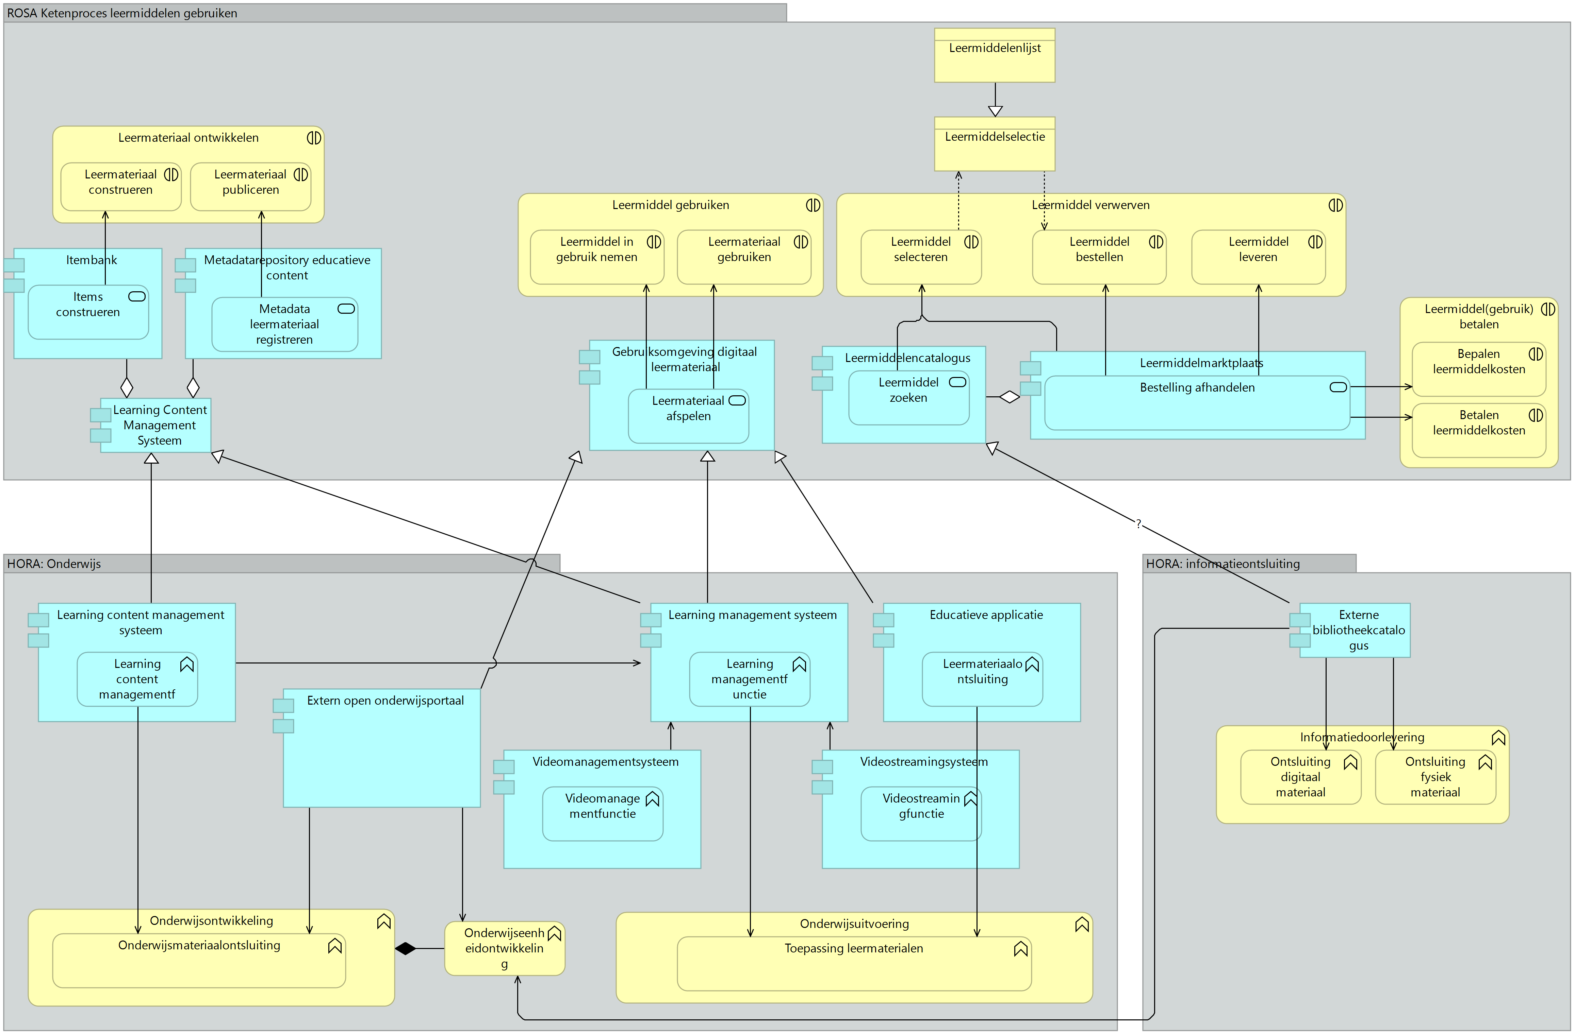
Voorbeelduitwerking: Leermiddelen gebruiken en HORA

Slide 11
Knelpunten uit voorbeelduitwerking HORA
Educatieve applicatie lijkt wat betreft beschrijving iets anders te zijn dan MORA: ‘Educatieve software’ . Lijkt wel te passen op Gebruiksomgeving digitaal leermateriaal.
HORA Educatieve applicatie: “Het zichtbaar maken van specifieke leerinhoud voor de deelnemer”
MORA Educatieve software: “Een verzamelbegrip van alle software die studenten ondersteunt bij het uitvoeren van beroepspecifieke leertaken. Voorbeelden: Autocad, Photoshop”
LMS en LCMS komen in alle SRA’s voor. Definities lijken niet volledig op elkaar afgestemd.
ROSA maakt onderscheid tussen bedrijfsfuncties leermiddel gebruiken/verwerven, HORA kent leermiddel toepassen en heeft ook een domein informatiedoorlevering wat lastig aan de ROSA ketenprocessen te relateren is.

Slide 12
Afstemmen definities Learning management systeem LMS
ROSA (Gebruiksomgeving digitaal leermateriaal) | FORA | MORA (Leercontent omgevingen) | HORA
Een online dienst waarbij een gebruiker o.b.v. een licentie een digitaal leermiddel kan gebruiken. Typisch wordt deze dienst ontsloten via een webbrowser en kan de gebruiksomgeving geïntegreerd worden in een onderwijsleeromgeving. | Een Learning Management Systeem (LMS) is een systeem ten behoeve van het aanbieden, beheren en gebruiken van leermaterialen en leeractiviteiten. | Verzamelbegrip van alle (on premise of online) omgevingen die leercontent aanbieden. Denk aan de vele online-omgevingen waarin derden vakinhoudelijk leercontent aanbieden. | Een systeem dat studenten ondersteunt bij het leren en het interacteren met medestudenten en docenten over het onderwijs.
Wat is een LMS in jullie eigen woorden?
Welke definitie dekt het beste de lading?
Toevoegen aan ROSA begrippenmodel?

Slide 13
Voorgestelde definities referentiecomponenten
Referentiecomponent | Definitie
Learning Content Management Systeem (LCMS) | Systeem ten behoeve van het maken en beheren van leermateriaal
Learning Management Systeem (LMS) | Systeem ten behoeve van het aanbieden en gebruiken van leermateriaal, de ondersteuning van het leerproces en de interactie tussen student en docent
Educatieve software | Verzamelbegrip van applicaties, ingezet voor of ontwikkeld met een educatief doel, dat studenten ondersteunt bij het uitvoeren van beroepsspecifieke leertaken
Onderwijsleeromgeving | Een portaal of schil die studenten en docenten toegang geeft tot alle functionaliteit die nodig is in de uitvoering van het onderwijs

Slide 14
Voorstel algemene spelregels
Referentiecomponenten hebben bij voorkeur geen overlappende/gemeenschappelijke applicatiefuncties of -services met andere referentiecomponenten.
Gangbare producten in de markt kunnen eenduidig op een referentiecomponent (of meerdere) worden gemapt.
Het moet duidelijk zijn, welke bedrijfs- of ketenprocessen door een referentiecomponent worden ondersteund

Slide 15
Vragen aan AR:
Wat vinden jullie van deze adviezen, kunnen deze ergens nog worden aangescherpt?
ROSA QA team heeft aangegeven het inhoudelijk eens te zijn met de adviezen.
Wat vinden jullie van de werkwijze de impact van adviezen zoals dit op de inhoud van de ROSA te laten toetsen bij het QA team?
Hoe wil de AR in het vervolg op de hoogte worden gehouden?

